Slide 1
мероприятия, направленные на изменение наркологической ситуации в Краснокамском городском округе 2020-2021
Шаповалова Елена Викторовна, координатор ПКО ООО «Общее дело»
Гайсина Ольга Витальевна, ответственная за развитие волонтерского
направления ПКО ООО «Общее дело»

Slide 2
21 мая 2020 г.
Интерактивное профилактическое занятие «Тайна едкого дыма» (прямая трансляция мультфильма с последующим обсуждением)
Охват: 681 просмотр

Slide 3
27 мая 2020 г.
Вебинар
«Как уберечь подростка от употребления ПАВ»
Охват: 15 400 просмотр

Slide 4
28 мая 2020 г.
Интерактивное занятие с просмотром фильма «Секреты манипуляции. Табак»
Охват: 3 600 просмотр

Slide 5
10 июля 2020 г.
Вебинар
«Развитие гибких навыков – soft skills – через волонтерскую деятельность»
Охват: 1 600 просмотр

Slide 6
28 сентября 2020 г.
2 мероприятия «Образовательное путешествие "ЗОЖ в моем городе"
Охват: 50 учащихся

Slide 7
Сентябрь-декабрь 2020 г.
Проведено 32 интерактивных занятия
Охват: 575 учащихся

Slide 9
В течение 2020 г.
Публикация в соц. сетях информации , разрушающей мифы о безопасности табака и алкоголя.

Slide 10
Август- сентябрь 2020 г.
Марафон «4 ключа к твоим победам» (посвящен развитию мотивационной сферы личности, популяризации ЗОЖ и формированию гибких навыков)
Охват: 25 человек

Slide 11
В течение 2020 г.
Еженедельная встреча с волонтерами

Slide 12
Сентябрь-декабрь 2020 г.
Участие в первом всероссийском конкурсе «Здоровая Россия – общее дело».
3 место из 175.

Slide 13
План мероприятий, направленных на изменение наркологической ситуации в Краснокамском городском округе, на 2021 г.:
II Окружной слет волонтеров общероссийской общественной организации «Общее дело» | Сентябрь 2021
Привлечение учебных заведений, включаемых в профилактическое волонтерство | В течение года
Привлечение денежных средств через участие в социальных проектах города, края, России | В течение года
Организация еженедельных встреч волонтеров общероссийской общественной организации «Общее дело» | В течение года
Публикация в соц. сетях информации , разрушающей мифы о безопасности табака и алкоголя. | В течение года
Интерактивные занятия | В течение года по запросам учебных заведений
Он-лайн трансляции фильмов общероссийской общественной организации «Общее дело» и их обсуждение | В течение года

Slide 14
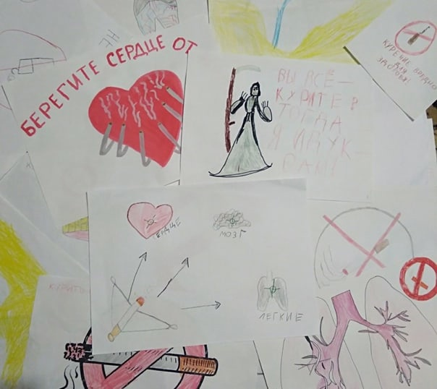
Все вместе сделаем нашу страну лучше!!!

